Slide 1

Bài 4: Truy cập Điện toán đám mây

Slide 2

Mục tiêu bài học
Giới thiệu về truy cập Điện toán đám mây theo các thành phần sau:
Nền tảng
Ứng dụng web
API
Trình duyệt

Slide 3
Giới thiệu
Để truy cập và tương tác với Cloud, chúng ta cần rất nhiều các công cụ tùy theo nhà cung cấp và mục đích truy cập.
Các nhà cung cấp sẽ hỗ trợ công cụ truy cập cho bạn hoặc hỗ trợ bạn tạo các công cụ cho riêng mình
Để có thể hiểu sâu sắc về các công cụ truy cập điện toán đám mây, chúng ta cần tìm hiểu các vấn đề sau:
Nền tảng
Ứng dụng web
Web API
Trình duyệt

Slide 4
Nền tảng
Một nền tảng là cách thức mà môi trường điện toán đám mây có thể gửi, nhận dữ liệu từ bạn
Để hiểu về nền tảng (platform) ta sẽ tìm hiểu các thành phần sau:
Web Application Framework
Ajax
Web Hosting Service

Slide 5
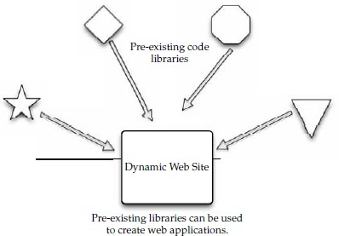
Nền tảng
Web Application Framework:
Là một khung ứng dụng web được sử dụng để hỗ trợ các lập trình viên xây dựng các trang web động, các ứng dụng web, các dịch vụ web.

Slide 6
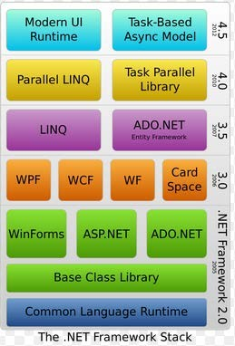
Nền tảng
Web Application Framework:
Framework hỗ trợ sinh ra các file HTML để đưa lên Web
Server
Sử dụng Common Gateway Interface (CGI) để mở rộng ứng dụng, phát triển giao diện giao tiếp với Web Server
Bài 4: Truy cập Điện toán đám mây

Slide 7
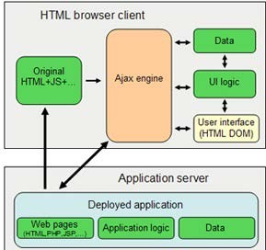
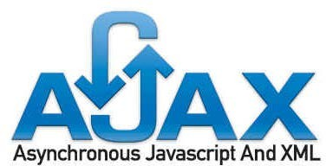
Nền tảng
Ajax
Là viết tắt của Asynchronous JavaScript và XML (AJAX)
Là một nhóm các kỹ thuật phát triển web được sử dụng để tạo ra các ứng dụng web tương tác.
Bằng cách sử dụng AJAX, các ứng dụng web có thể lấy dữ liệu từ máy chủ theo cách không đồng bộ. Vì nó đang được thực hiện trong background, nên sẽ không hiển thị lên màn hình

Slide 8
Nền tảng
Ajax
AJAX là một thuật ngữ đại diện cho một loạt các công nghệ web được sử dụng để giúp các ứng dụng web giao tiếp với máy chủ, nhưng không can thiệp vào trạng thái hiện tại của trang đó.
Các công nghệ đó là:
Extensible Hypertext Markup Language (XHTML) và Cascading Style Sheets (CSS)
Các tài liệu mô hình hướng đối tượng để tương tác với dữ liệu
XML
Các đối tượng XMLHttpRequest để hỗ trợ giao tiếp không đồng bộ
JavaScript Object Notation (JSON)
Javascript để gắn kết các công nghệ này lại với nhau

Slide 9
Nền tảng
Lợi thế khi sử dụng Ajax
AJAX cho phép một ứng dụng web lấy thông tin mới và cập nhật nội dung tại nơi có thay đổi dữ liệu mà không phải load lại toàn bộ trang. Điều này mang lại hiệu quả cao, làm giảm băng thông tiêu thụ và làm giảm thời gian tải web.
Sử dụng các yêu cầu không đồng bộ cho phép trình duyệt web của khách hàng có thể tương tác nhiều hơn, nhanh hơn.
Số lần kết nối đến máy chủ được giảm, bởi vì script chỉ cần tải xuống một lần.
Bài 4: Truy cập Điện toán đám mây

Slide 10
Nền tảng
Bất lợi của Ajax
Các trang web động được tạo ra không hiển thị trong phần lịch sử của truy cập, vì vậy nhấp vào nút Back sẽ không có tác dụng.
Rất khó để đánh dấu trang web tự động tạo ra.
Nếu một trình duyệt không hỗ trợ AJAX hoặc nếu JavaScript bị vô hiệu hóa, chức năng AJAX không thể được sử dụng.

Slide 11


Nền tảng
Web Hosting Service:
Bạn sẽ cần một dịch vụ lưu trữ cho phép bạn lưu trữ web, dữ liệu và các ứng dụng.
Một số dịch vụ Cloud được cung cấp để lưu trữ web là:
Amazon Elastic Compute Cloud
Mosso

Slide 12
Nền tảng
Amazon Elastic Compute Cloud
Amazon Elastic Compute Cloud (http://aws.amazon.com/ec2) là một dịch vụ web cung cấp khả năng thay đổi kích thước tính toán trong đám mây.
Giao diện dịch vụ web của Amazon EC2 cho phép bạn cấu hình với dung lượng tối thiểu.
Nó cung cấp cơ chế kiểm soát nguồn tài nguyên máy tính và cho phép bạn chạy trên Amazon EC2
Amazon EC2 làm giảm thời gian khởi động máy chủ, đáp ứng các thay đổi cấu hình của bạn một cách nhanh chóng.
Amazon EC2 cho phép bạn chỉ phải trả tiền cho các phần lưu trữ mà bạn sử dụng thực tế.
Bài 4: Truy cập Điện toán đám mây

Slide 13
Nền tảng
Mosso
Mosso là nhà cung cấp Hosting Cloud và CloudFS.
Mosso cung cấp một giao diện dễ dàng quản lý và phát triển
Các nhà quản lý IT có thể triển khai các ứng dụng web một cách nhanh chóng và dễ dàng trên dịch vụ của Mosso
Mosso có 3 dịch vụ chính:
Cloud Sites: Có thể chạy ứng dụng Windows hoặc Linux trên hàng trăm máy chủ.
Cloud Files: Cung cấp lưu trữ trực tuyến không giới hạn
Cloud Servers: Có khả năng triển khai từ một đến hàng trăm máy chủ Cloud.
Ngoài ra còn có các nhà cung cấp khác như Azure, Force.com,…

Slide 14
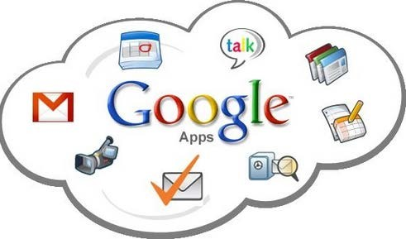
Ứng dụng web
Nếu bạn đang sử dụng các ứng dụng trên Điện toán đám mây thì hiện nay có rất nhiều ứng dụng để lựa chọn.
Ví dụ như một số dịch vụ của Google như sau:
Các dịch vụ thư điện tử của Gmail
Google Calendar và chia sẻ lịch
Google Hangout
Google App (hỗ trợ xây dựng trang web)

Slide 15
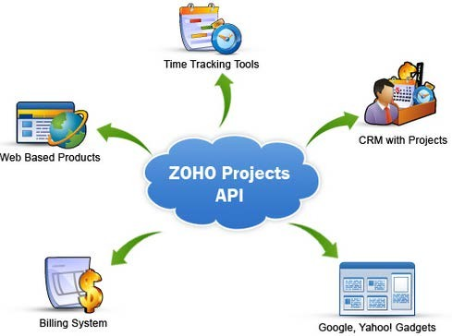
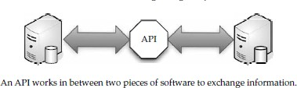
Web API
API là gì?
Là viết tắt của Application Programming Interface
Là một tập hợp các chỉ dẫn và tiêu chuẩn để truy cập một chương trình của nhà phát hành API dựa trên môi trường web.
API cho phép các nhà phát triển khác sử dụng để phát triển sản phẩm của riêng họ.
API cho phép các chương trình sử dụng có thể giao tiếp với nhau mà không cần sự tham gia của người dùng

Slide 16
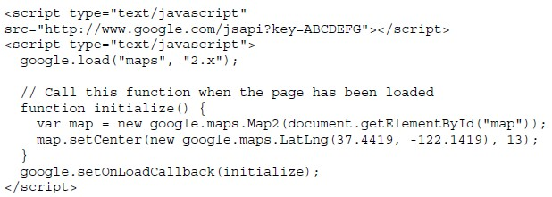
Web API
API làm việc như thế nào?
Một giao diện sẽ định nghĩa cách thức giao tiếp giữa 2 bên và được quản lý bởi các dịch vụ web
Các dịch vụ web là một tập hợp các chuẩn bao gồm XML, ngôn ngữ lập trình… cho phép các ứng dụng có thể giao tiếp qua Internet.
Ví dụ về cách sử dụng API như sau

Slide 17
Web API
API làm việc như thế nào?
Lập trình viên có thể sử dụng API bằng cách tạo ứng dụng mới hoặc sử dụng ứng dụng sẵn có để sinh ra file XML với mục đích truy cập các ứng dụng từ xa
Ngoài ra chúng ta cần sử dụng các tiêu chuẩn khác như:
SOAP (Simple Object Access Protocol): SOAP mã hóa thông điệp XML để có thể được nhận và hiểu bởi bất kỳ hệ điều hành nào.
UDDI (Universal Description, Discovery, and Integration): Cho phép ghi thông tin về doanh nghiệp và chi tiết sử dụng dịch vụ web.
WSDL (Web Services Description Language): Cho phép các nhà phát triển ghi thông tin dịch vụ web.
Bài 4: Truy cập Điện toán đám mây

Slide 18
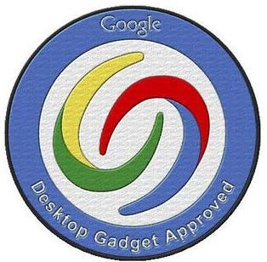
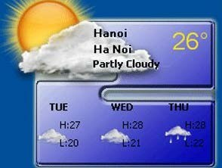
Web API Các API?
Có rất nhiều API cho phép công ty bạn kết nối với Cloud và
sử dụng các ứng dụng trên Cloud, ví dụ như:
Google Gadgets
Google Data API

Slide 19
Web API
Google Gadgets?
Google Gadgets là tiện ích của Google cho phép các thiết bị client có thể sử dụng email, các file, lịch sử duyệt web, các cuộc trò chuyện.
Google Desktop Search: Cho phép người dùng tìm kiếm thông tin trên máy tính một cách dễ dàng, nhanh chóng
Google Gadgets API sử dụng 3 ngôn ngữ sau:
XML: Sử dụng để viết phần mô tả cấu trúc dữ liệu Gadgets. Các file này chứa dữ liệu hoặc các URL tham chiếu để người dùng có thể tìm thấy Gadgets thông qua Google Search
HTML: Sử dụng để định dạng các trang web
JavaScript: Sử dụng cho các hành động của Gadgets
Bài 4: Truy cập Điện toán đám mây

Slide 20
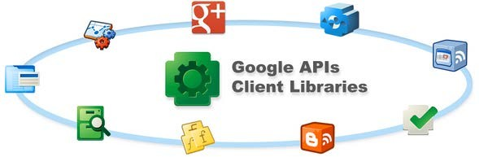
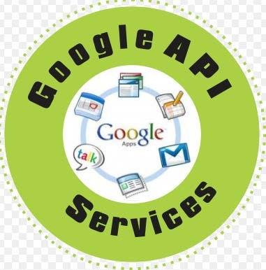
Web API
Google Data API?
Cung cấp một giao thức tiêu chuẩn để đọc và ghi dữ liệu trên web
Bao gồm nhiều chức năng liên kết ứng dụng trong và
ngoài Cloud.
Bài 4: Truy cập Điện toán đám mây

Slide 21
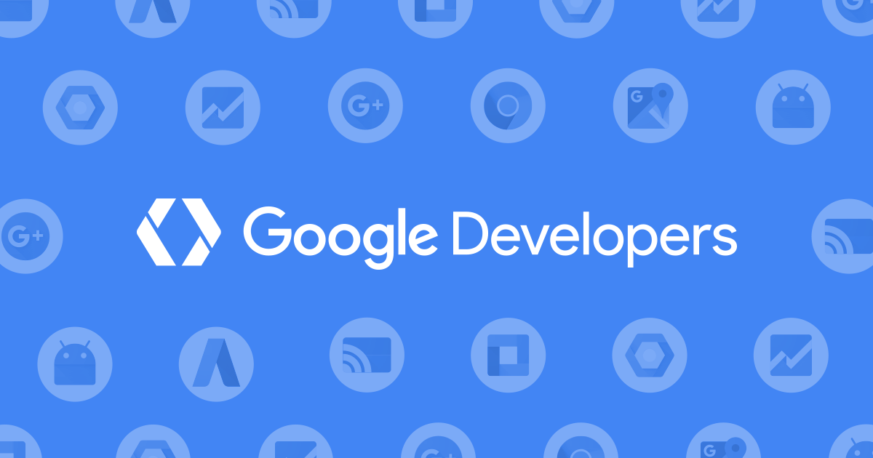
Web API
Google Data API?
Một số API của Google:
Google Apps API
Google Base Data API
Blogger Data API
Google Book Search Data API
Google Calendar Data API
Google Code Search Data API
Google Contacts Data API
Google Documents List Data API
Google Finance Portfolio Data API
Bài 4: Truy cập Điện toán đám mây

Slide 22
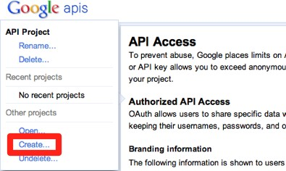
Web API
Google Data API?
Một số API của Google:
Google Health Data API
Google Notebook Data API
Picasa Web Albums Data API
Google Spreadsheets Data API
Webmaster Tools Data API
YouTube Data API
Bài 4: Truy cập Điện toán đám mây

Slide 23
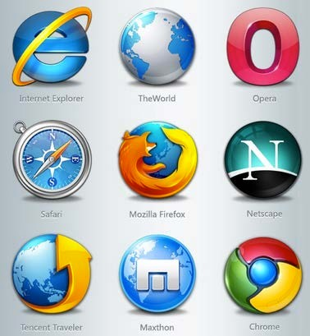
Trình duyệt web Trình duyệt web?
Sử dụng để truy cập các ứng dụng trên Cloud
Một số trình duyệt phổ biến như:
Internet Explorer
Mozilla Firefox
Safari
Google Chrome
Các trình duyệt khách
Bài 4: Truy cập Điện toán đám mây

Slide 24
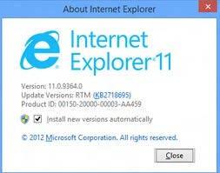

Trình duyệt web
Trình duyệt web? Internet Explorer:
Internet Explorer 11 cung cấp một cái nhìn mới về khả năng duyệt web nhanh, tìm kiếm tiện dụng, duyệt nhiều trang web, và in ấn đơn giản
Sự cải tiến của Internet Explorer 11 so với các phiên bản trước chính là khả năng Render
Bài 4: Truy cập Điện toán đám mây

Slide 25

Trình duyệt web Trình duyệt web?
Firefox: Là một trình duyệt của hãng Mozilla
Firefox 2013 ra đời với 50 ngôn ngữ có sẵn.
Những cải tiến của firefox 2013 so với phiên bản trước là:
Tích hợp Smart Location bar
Sử dụng ít bộ nhớ hơn khi duyệt web
Bảo mật tốt hơn
Tăng số lượng Add-ons lên hơn 5000

Slide 26

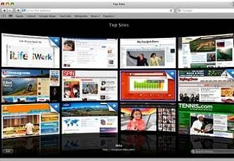
Trình duyệt web
Trình duyệt web?
Safari: Là một trình duyệt của hãng Apple
Safari nổi tiếng về hiệu năng sử dụng, hỗ trợ tốt HTML5, CSS Animation, CSS Web Fonts từ rất sớm.
Bài 4: Truy cập Điện toán đám mây

Slide 27
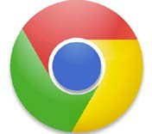
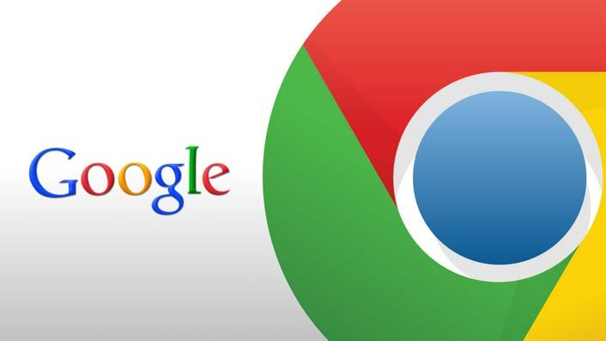
Trình duyệt web Trình duyệt web?
Chrome: Là một trình duyệt của Google
Tính năng nổi bật của Chrome:
Hỗ trợ tìm kiếm trên thanh địa chỉ
Khi người dùng mở một tab mới trong Google Chrome, họ sẽ thấy một trang bao gồm ảnh chụp nhanh của các trang web đã từng truy cập, thể hiện khả năng đánh dấu trực quan.
Mỗi tab trình duyệt hoạt động như một process riêng biệt
Bài 4: Truy cập Điện toán đám mây

Slide 28
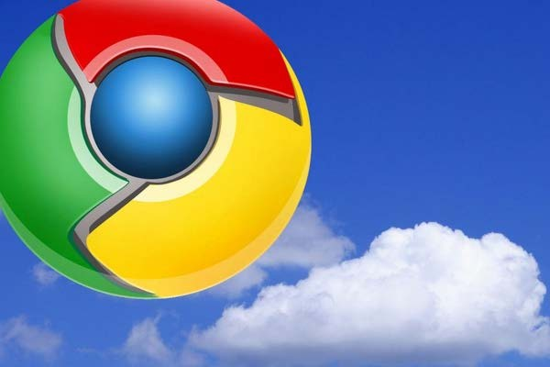

Trình duyệt web
Trình duyệt web?
Chrome Cloud: Chrome là công cụ tuyệt vời cho Điện toán đám mây, thể hiện ở sự tích hợp Google Gear
Google Gear cho phép người dùng có thể thêm tính năng mới cho trình duyệt web
Bài 4: Truy cập Điện toán đám mây

Slide 29
Giới thiệu OneDrive
OneDrive là một dịch vụ lưu trữ đám mây cá nhân miễn phí của Microsoft, giúp người dùng lưu trữ toàn bộ các hình ảnh, video và các tài liệu quan trọng, đồng thời có thể truy cập dữ liệu dễ dàng từ toàn bộ các thiết bị họ đang sử dụng.
Được biết đến trước đây với tên gọi SkyDrive, dịch vụ OneDrive mới của Microsoft cung cấp cho người dùng 7GB lưu trữ dữ liệu miễn phí.
OneDrive mới cung cấp một loạt các tính năng mới, bao gồm việc chia sẻ video cải tiến, các ứng dụng mới nhất, được cập nhật cho Windows Phone, iOS, Android và Xbox…
Bài 4: Truy cập Điện toán đám mây

Slide 30

Tổng kết bài học
Để có thể truy cập Điện toán đám mây, chúng ta cần hiểu rõ các vấn đề sau:
Nền tảng
Ứng dụng web
API
Trình duyệt

